Slide 1
Грушевський Михайло Сергійович (29.09.1866 -24.11.1934)
«Я сам прийшов до політики через історію, і сей шлях вважаю нормальним...»
М. Грушевський

Slide 2
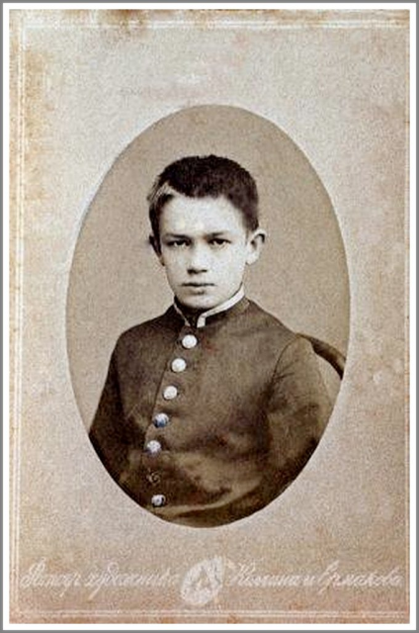
Дитинство та юність
Народився Михайло Грушевський 29 вересня 1866 року в місті Холмі (Польща, сьогодні — Хелм). В той час батько його був учителем греко-католицької гімназії. Родина Грушевських (коріння її — Чигиринщина) вже починаючи з середини XVIII століття була якнайтіснішим чином пов’язана із священницьким станом. Духовними особами були декілька братів майбутнього історика; батько ж знаменитого вченого. 1869 рік, через стан здоров'я батька, сім'я переїзджає на південь Російської імперії: спочатку до Ставрополя (1870–1878 рр.), згодом — до Владикавказа (1878–1880 рр.).
1880 р. Михайло був зарахований відразу до третього класу Тифліської гімназії. У цей час він з захопленням читає твори М. І. Костомарова, П. О. Куліша, М. О. Максимовича. Під час навчання у гімназії Михайло пише свої перші оповідання, які надсилає до України відомому письменникові І. С. Нечую-Левицькому, котрий схвально їх оцінює Майбутній історик, за підтримки Нечуя-Левицького, публікує свої оповідання «Бех-аль-Джугур» та «Бідна дівчина»
Грушевський долучається до українського руху. Володимир Антонович вводить його до складу київської «Громади», таємної організації, що згуртувала довколо себе справжніх патріотів України. В межах, громадівської діяльності, Грушевський опікувався українським гуртком у київській духовній семінарії. В нього вдома часто відбувались таємні сходини семінаристів.

Slide 3
Михайло Грушевський — блискучий, неперевершений організатор наукового життя
Бажання стати з часом українським істориком та літератором повернули юнака в Україну, де він вступив на історико-філологічний факультет Київського Університету Святого Володимира. В студентські роки молодий дослідник детально вивчив середньовічну історію України, а як кандидатську дисертацію захистив новаторську роботу «Нарис історії Київської землі від смерті Ярослава до кінця ХІV століття» і одержав за це золоту медаль. Далі молодий історик захистив магістерську дисертацію «Барское староство. Исторические очерки» і дістав ступінь магістра та посаду професора у відомому в Європі Львівському університеті.

Slide 4
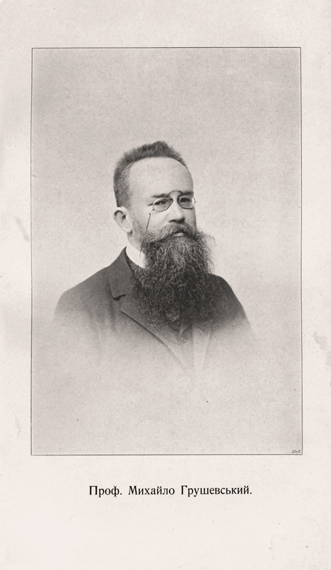
Михайло Грушевський — це вчений світового рівня, творча спадщина якого вражає своїм тематичним діапазоном, енциклопедичністю, фундаментальністю
В 1894 році, за рекомендацією В. Антоновича, Грушевський призначається на посаду ординарного професора кафедри «всесвітньої історії з окремим узагальненням історії Східної Європи» Львівського університету.
12 жовтня 1894 року, Грушевський зробив свій перший вступний виклад у Львівському університеті. Цей виступ із ентузіазмом був сприйнятий українською громадськістю, велика зала ледве зуміла вмістити усіх бажаючих. На цій посаді Грушевський пропрацював до 1914 року.

Slide 5
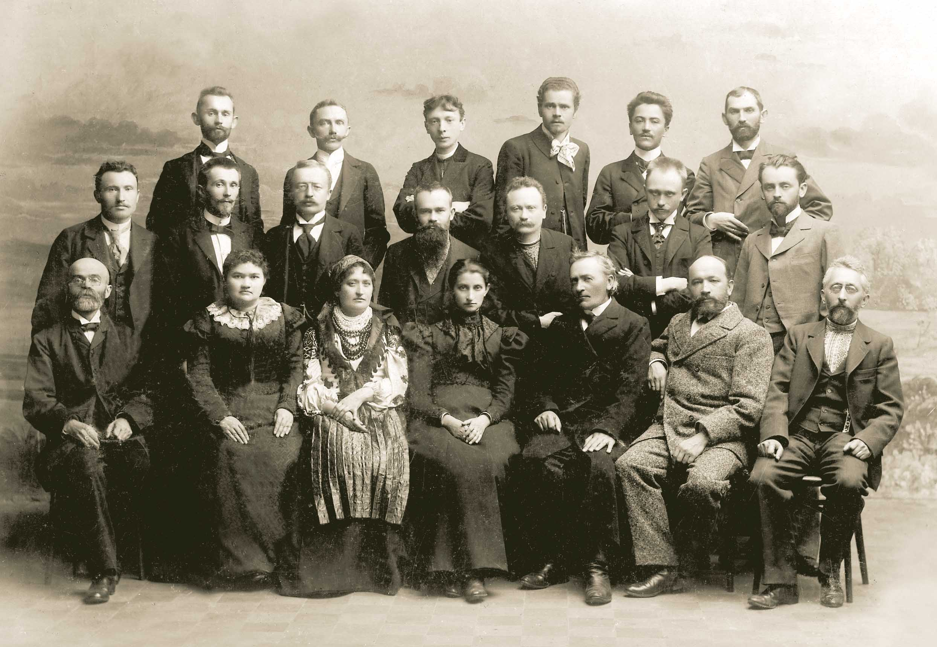
У Львові Грушевський розпочав активну науково-організаційну діяльність у Науковому товаристві ім. Шевченка (НТШ), з яким почав співпрацювати ще в 1892 році. Очолив Історико-філософську секцію Наукового товариства імені Шевченка, створив і очолив Археографічну комісію НТШ (1896–1913). Грушевський залучає до роботи в НТШ студентів, молодих викладачів. Він займається редагуванням «Записок Наукового товариства імені Шевченка», і саме завдяки його організаторським здібностям вдалося видати більш ніж 100 томів. В цей час він знайомиться з Іваном Франком і разом вони привертають міжнародну увагу до україністики.

Slide 6
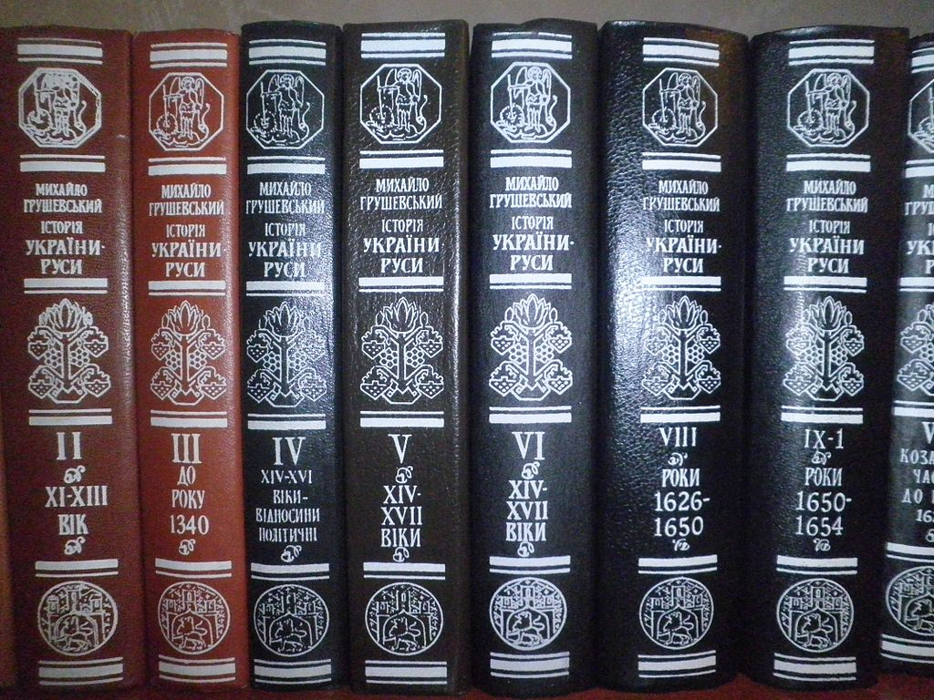
Протягом 1897–1898 років, Михайло Грушевський пише І том своєї фундаметальної праці — «Історія України-Руси», і вже наприкінці 1898 року, ця робота була надрукована у Львові. Незабаром Грушевський видає ще два томи своєї праці. Ця робота була щиро прийнята в Галичині, проте забороненна російським урядом

Slide 7
26 травня 1896 року, у м. Скала (нині смт Скала-Подільська) Михайло Грушевський вінчається з Марією Вояківською
Львів подарував Михайлові Грушевському особисте щастя. Тут він познайомився з громадською діячкою, педагогом і перекладачем Марією Сильвестрівною Вояковською, котра стала його дружиною. В 1900 році у Львові у Грушевських народилася донька Катерина, відома пізніше як етнолог, культуролог, фольклорист і незмінний помічник батька у його науковій роботі.

Slide 8
Для розвитку української літератури Грушевський разом з І.Франком заснував і видавав «Літературно-науковий вістник» (Львів, 1898–1905, Київ, 1905—07), був одним з організаторів Української видавничої спілки (1899)

Slide 9
Михайло Грушевський — видатний громадський і державний діяч, визнаний лідер національно-демократичної революції
В листопаді 1914 року Михайло Сергійович, (через Австрію, Італію і Румунію) зумів повернутися до Києва. Тут був заарештований російською владою, яка вже давно слідкувала за його діяльністю, звинувачений в «австрофільстві» і засуджений до заслання у Сибір. На прохання російської Академії наук Грушевського переводять спершу до Симбірська, згодом до Казані, а звідти, завдяки клопотанню всесвітньо відомого вченого Володимира Вернадського — до Москви під нагляд поліції без права займатися професійною діяльністю.

Slide 10
У Центральній Раді
4 березня 1917 у Києві засновується Українська Центральна Рада. 20(07) березня 1917 УЦР у Києві заочно обрала Грушевського головою (одностайно обраний 19(06) квітня 1917 на Всеукраїнському аціональному конгресі). Грушевський приєднався до Української партії соціалістів-революціонерів. Викликаний телеграмою, 26(13) березня він повертається із Москви до Києва. У Києві намагався надати стихійному українському рухові організованості, ставив питання про культурне відродження українського суспільства (заснування національних шкіл, політичних товариств). 27(14) березня виступив на Київському кооперативному з’їзді з вимогою національно-територіальної автономії України у федеративній Російській республіці, вважаючи це найближчим шляхом до самостійності України.

Slide 11
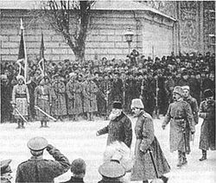
Українська Народна Республіка
23(10) червня 1917 року, Грушевський брав участь у проголошенні I Універсалу УЦР. Звернувся до всіх українців із закликом самостійно організовуватися та братися до негайного закладення підвалин автономності. Як голова УЦР добивався від Тимчасового уряду поступок Україні. 7 листопада (25 жовтня) 1917 збройний переворот більшовиків у Петрограді і невизнання ними УЦР поклали край сподіванням Грушевського про перетворення Росії на федеративну республіку. 20(07) листопада 1917 УЦР під головуванням Грушевського III Універсалом проголосила Українську Народну Республіку.
Після падіння Центральної Ради у квітні 1918 року Грушевський перебував деякий час у Кам’янці-Подільському, де редагував газету "Голос Поділля", а з 1919 року по 1924-й жив у еміграції у Празі, Відні, Парижі, Женеві.

Slide 12
Грушевський — академік
1923 року був обраний академіком ВУАН. У березні 1924 року із сім'єю приїхав до Києва. Працював професором історії в Київському державному університеті. Був обраний академіком Всеукраїнської академії наук, керівником історико-філологічного відділу. Очолював археографічну комісію ВУАН, метою існування якої було створення наукового опису видань, надрукованих на території етнографічної України в XVI–XVIII століттях. Через шість років його обрали дійсним членом Академії наук СРСР. У 1924–1931 роках очолював історичні установи ВУАНЗ. У листопаді-грудні 1929 сесія Ради ВУАН почала ліквідовувати комісії, якими керував Грушевський (остаточно ліквідувала 1933). У вересні 1930 закрито НДКІУ. 11 грудня цього ж року партійний осередок ВУАН ухвалив рішення про посилення ідеологічної боротьби з Грушевським і його теоріями шляхом читання рефератів із критикою його поглядів. Більшість співробітників і учнів Грушевського було заарештовано й заслано. 23 березня 1931 року Грушевського заарештували як «керівника Українського націоналістичного центру», вигаданого чекістами. Коли він відмовився визнавати ті «свідчення», які з нього «вибили» слідчі погрозами ув'язнити його доньку Катериу.

Slide 13
М. Грушевський — творець української наукової історіографії, автор схеми українського історичного процесу від найдавніших часів до 1925 р. включно.
4 квітня 1931 р. М. Грушевський був звільнений з-під арешту. Повернувшись до Москви, відмовився від попередніх свідчень і своєї участі в контрреволюційній націоналістичній діяльності.
Останні роки працював над українською історіографією XVII—XVIII ст. Написав тези "Про українську історіографію ХVIII ст. Декілька міркувань", "Самовидець Руїни і його пізніші відображення", друкувався у виданнях Академії наук СРСР. Керівники КП(б)У (С. Косіор, П. Постишев), історики та філософи-марксисти (О. Камишан, М. Рубач, В. Юринець) і марксистськи налаштовані дослідники (Л. Окіншевич, О. Дорошкевич) піддавали наукову спадщину і громадсько-політичні та наукові погляди М. Грушевського огульній критиці.

Slide 14
У жовтні 1934 р. з підірваним здоров'ям Михайло Грушевський виїхав на лікування до м. Кисловодськ (нині — місто в Ставропольському краї, РФ) Після нескладної операції раптово помер 24 листопада від сепсису через видалення фурункула. Операцію цю провів головний лікар місцевої лікарні, котрий хірургом… не був. А перед цим він відмовив Грушевському в проханні бути прооперованим його давнім і перевіреним другом…
Тіло Грушевського перевезли до Києва і поклали в головній залі Української Академії Наук.
Похований на Байковому кладовищі Києва.

Slide 15
Праці М. Грушевського у фонді бібліотеки ТНЕУ
Грушевський, М. Предок [Текст] : Із белестристичної спадщини / М. Грушевський. – К. : Веселка, 1990. – 247 с.
Грушевський, М. Хто такі українці і чого вони хочуть [Текст] / М. Грушевський. – К. : Т-во Знання, 1991. – 240 с

Slide 16
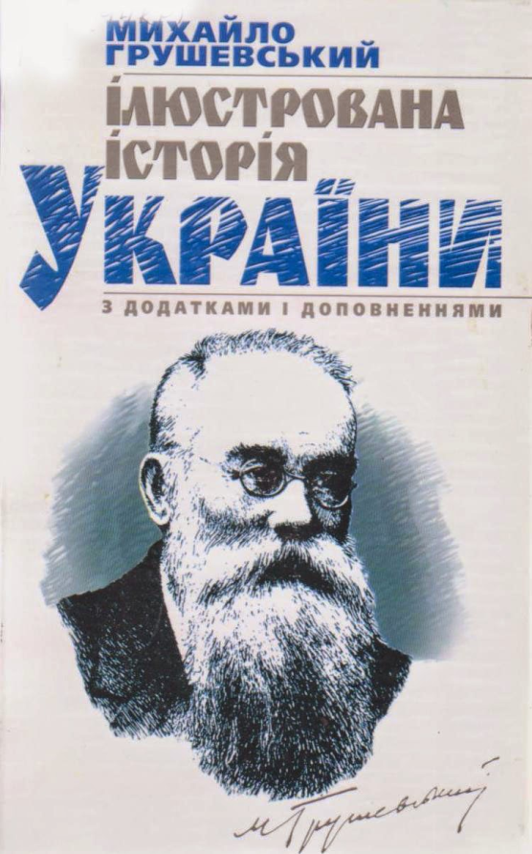
Грушевський, М. С. Про старі часи на Україні [Текст] : Коротка Історя України (для першого початку) / М. С. Грушевський. – К. : Обереги, 1991. – 100 с.
Грушевський, М. С. Ілюстрована історія України [Текст] : репринтне відтворення видання 1913 року / М. С. Грушевський. – К. : [б. в.], 1990. – 525 с.
Грушевський, М. Як жив український народ [Текст] / М. Грушевський ; ред. А. Демиденко. – К. : Веселка, 1992. – 111 с.

Slide 17
Грушевський, М. С. Історія України [Текст] / М. С. Грушевський ; упоряд. В. Г. Сарбей. – К. : ОСВІТА, 1991. – 271 с.
Грушевський, М. На порозі Нової України : Гадки і мрії [Текст] / М. Грушевський. – К. : Наукова думка, 1991. – 128 с.
Грушевський, М. Про батька козацького Богдана Хмельницького. [Текст] / М. Грушевський. – Дніпропетровськ : Січ, 1993. – 55 с.

Slide 18
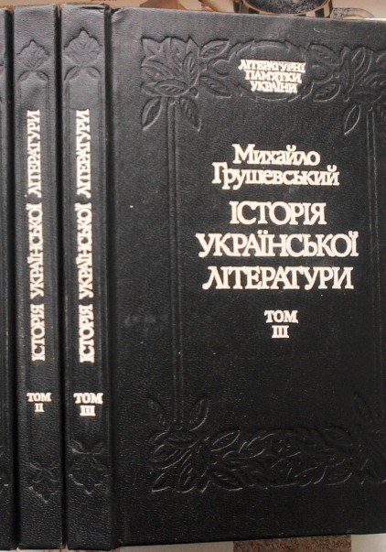
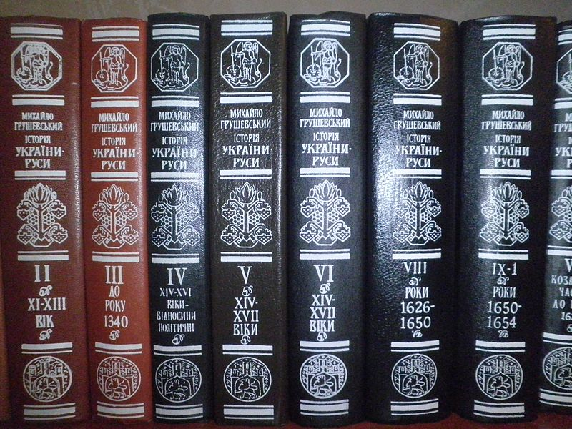
Грушевський, М. С. Історія української літератури: В 6-ти томах [Текст]. Т. 1 / М. С. Грушевський. – К. : Либідь, 1993. – 341 с.
Грушевський, М. С. Історія України-Руси [текст] : в 11-ти т., / м. с. Грушевський. – К. : Наукова думка, 1995. – 624 с.

Slide 19
Величезний внесок М.Грушевського в історичну науку й історію ук­раїнської літератури загальновизнаний. Не втрачають актуальності і його джерелознавчі розробки, тонкий аналіз причин і перебігу багатьох конк­ретних подій. Вражає працездатність ученого: з-під його пера вийшло по­над 1800 праць з української історії та культури. Все своє свідоме життя Михайло Сергійович був самовідданим ентузіастом українського національного руху.

